Slide 1
TIPIFICA

Slide 2
TIPIFICA
Registro Móvil y Fijo
TIPIFICA Es una herramienta online que nos permite llevar un control de las gestiones realizadas por los ejecutivos a nivel de la compañía en distintos negocios.
Este aplicativo se utiliza para dejar registro de las atenciones del cliente, sean consultas, solicitudes o reclamos

Slide 3
Registro en Tipifica

Slide 4
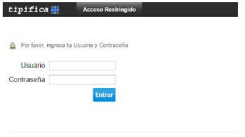
Título
Subtítulo
Link de ingreso a tipifica
Desde red corporativa http://tipifica2.clarochile.cl/
Desde redes externas http://hogar.clarochile.cl/
Para acceder, digitar usuario y contraseña (Personal e intransferible).
Los accesos se deben solicitar al Supervisor del Canal para que gestione con el encargado de cuentas.
Una vez creada la cuenta, se entrega únicamente al usuario final, el cual es responsable de cambiar su contraseña durante el primer acceso.

Slide 5
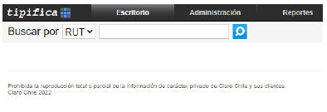
TIPIFICA
Acceso
Seleccionar el módulo que corresponda a la gestión a realizar:
Escritorio (uso para atención al cliente).
Administración (uso restringido áreas internas).
Reportes (uso especializado en la operación).
Para registrar, el módulo a seleccionar es ESCRITORIO, donde se visualiza la pantalla principal de búsqueda..

Slide 6
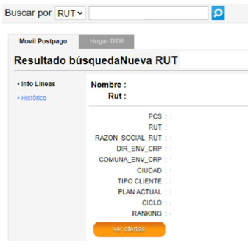
TIPIFICA
Consideraciones
En la vista ESCRITORIO , se realiza la búsqueda del cliente, la cual puede ser por:
RUT(con o sin puntos, con o sin guion)
PCS(formatode11dígitos)
Una vez digitado el RUT o PCS, dar clic en la lupa, si el cliente existe en tipifica, se mostrará la información que corresponda.
Ej: Estado de servicio (activo o terminado), histórico de boletas, histórico de registros, información del cliente y sus servicios (nombre, RUT, PCS, plan, dirección, comuna, estado de servicio, ciclo)

Slide 7
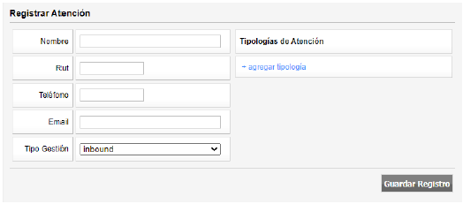
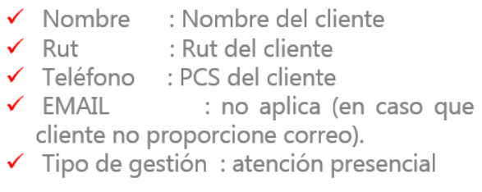
TIPIFICA
Consideraciones
Si el cliente no existe en tipifica o no tiene todos datos actualizados debemos crearlo, llenando el formulario con los siguientes datos como se muestra en la imagen. Al final de la pantalla se mostrará la ventana REGISTRAR ATENCIÓN con los datos del cliente consultado.
Una vez completados los datos del cliente, dar clic en AGREGAR TIPOLOGÍA.

Slide 8
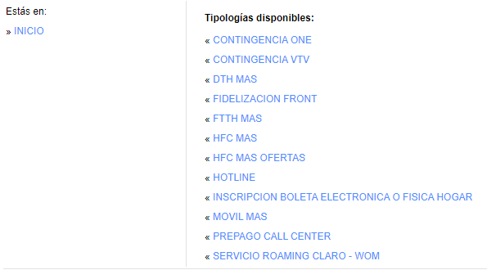
TIPIFICA
Ingreso del Registro
Al dar clic en AGREGAR TIPOLOGÍA, se despliega la ventana con los árboles de registro disponibles para el usuario que está ingresando la tipología.
Seleccionar el árbol que corresponda al canal de atención o área interna que está ingresando el registro.

Slide 9
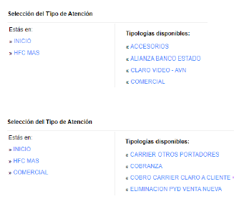
TIPIFICA
Ingreso del Registro
Al ingresar al árbol, se visualizan todas las tipologías disponibles para registro, según se indica en sus respectivos procedimientos de atención. (En la imagen de referencia, se muestra como ejemplo un fragmento del árbol de registro HFC en Call Center Fijo.
Al seleccionar la tipología, se mostrará la subcategoría, es decir, el detalle con sub tipologías que permiten ingresar un registro más específico para la atención o gestión realizada.

Slide 10
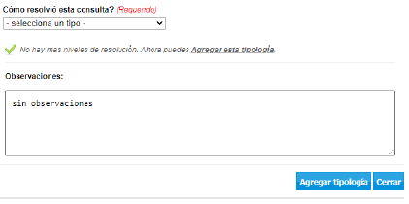
TIPIFICA
Cierre del Registro
Algunos árboles presentan opciones de cierre a través de una lista desplegable, que responde a la pregunta
¿Cómo resolvió esta consulta?
Se debe seleccionar la opción que corresponda según el resultado de la gestión.
En el campo observaciones ,se debe registrar el template según se indique en el procedimiento de atención.
En el caso que el procedimiento no indique template, se debe detallar toda la información adicional para generar un completo registro de la atención.
Dar clic en AGREGAR TIPOLOGÍA.
Nota: Para aquellos árboles que tienen cierre, el botón AGREGAR TIPOLOGÍA se desbloquea una vez que se selecciona la opción de cierre. Los árboles que no tienen cierre, visualizan el botón AGREGAR TIPOLOGÍA desbloqueado de inmediato junto al campo observaciones..

Slide 11
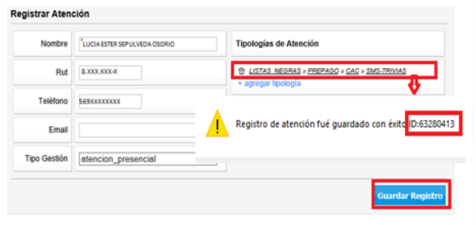
TIPIFICA
Cierre del Registro
Al dar clic en AGREGAR TIPOLOGÍA, se visualizará un resumen del registro, con la ruta de la tipología seleccionada.
Dar clic en GUARDAR REGISTRO.
Al dar clic en GUARDAR REGISTRO, se mostrará la ventana de confirmación del registro exitoso, indicando el número deI ID sobre el cual se guardó.

Slide 12
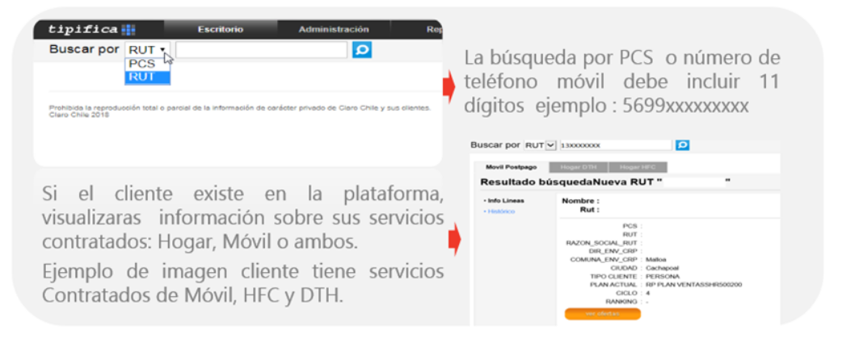
TIPIFICA
Búsqueda
Para realizar una búsqueda de un cliente, ya sea por RUT o PCS.

Slide 13
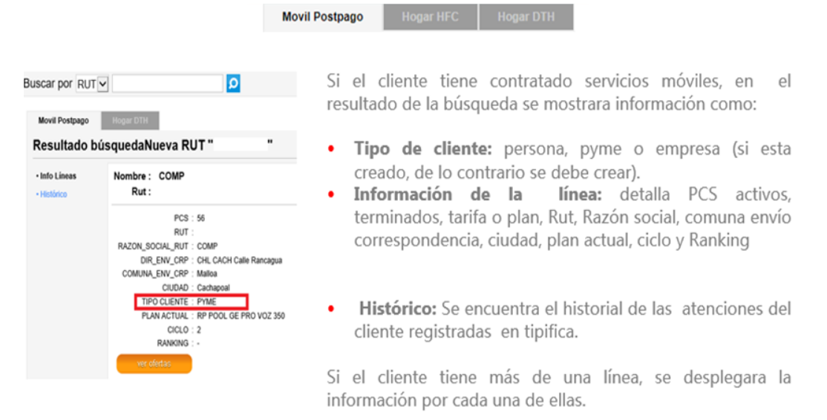
TIPIFICA
Búsqueda

Slide 14
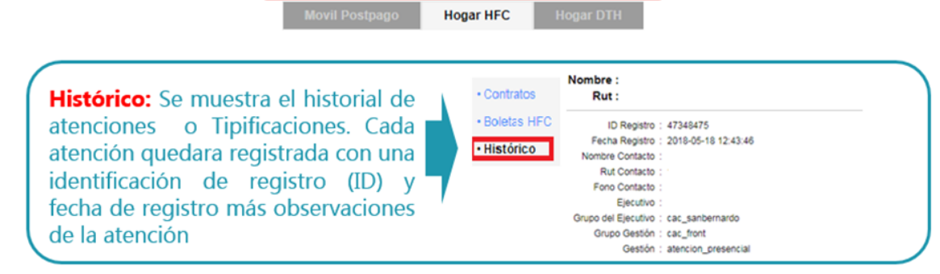
TIPIFICA
Búsqueda

Slide 15
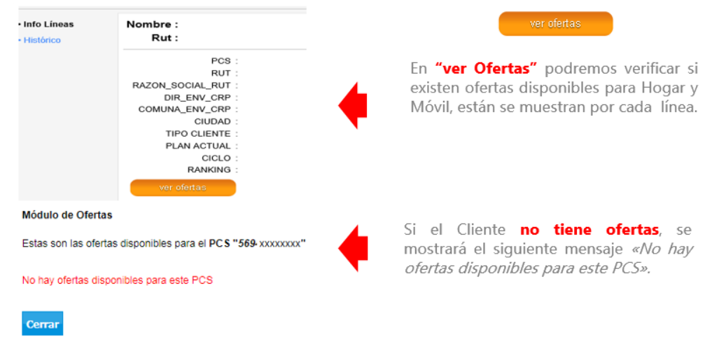
TIPIFICA
Ofertas

Slide 16
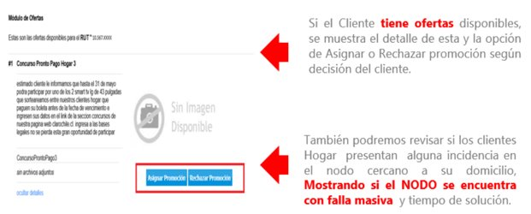
TIPIFICA
Búsqueda

Slide 17
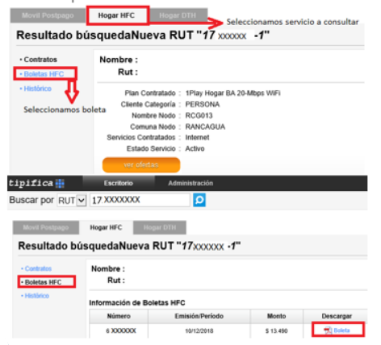
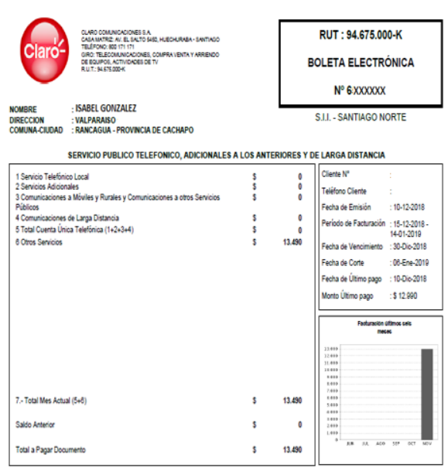
TIPIFICA
Visualización de boletas
Para visualizar una boleta de cliente se debe realizar directo desde tipifica, para esto debes seleccionar n la pantalla principal "Boletas HFC o DTH", según corresponda el servicio.

Slide 18
TIPIFICA
Cierre del Registro
Las opciones de cierre son transversales para todo el árbol, es decir, independiente a la tipología que se seleccione, se podrán elegir los mismos cierres.
Solicitud→ Toda atención que implique una petición del cliente.
Consulta→ Toda atención que manifieste una duda o inquietud del cliente.
Reclamo→ Toda atención que manifieste una disconformidad del cliente
Algunos procedimientos tienen la instrucción de utilizar un cierre específico, otros no. Si el procedimiento no indica el cierre a utilizar, se debe cerrar según sea el resultado de la atención. Algunos ejemplos para orientar la correcta forma de registrar el cierre son:
•Resuelto en línea-resuelve en línea→ Toda gestión que es resuelta durante la llamada atendida por el ejecutivo de primera línea.
•Se genera caso –Genera ticket → Toda gestión que requiere la creación de un caso o escalamiento a otra área resolutora a través de algún sistema (ej.,ONE, Support @l, SUR, ESAC, etc.).
•Deriva a sucursal →Toda gestión que requiere ser resuelta de manera presencial en CAC
•Transfiere a área especializada→ Toda atención que requiere ser transferida en línea a la plataforma especializada para su gestión
•Abandono llamado→ Toda gestión en que el cliente abandona o corta la llamada.
•Escalamiento–Se genera escalamiento–Se escala caso-Se deriva-Derivar a gestión BackOffice → Toda gestión que requiere ser resuelta de manera interna, por la misma área u otro resolutor.
•Pendiente confirmación cliente→ Toda atención que se encuentra pendiente de respuesta por parte del cliente.

Slide 21

¡GRACIAS!
20-04-2023
21

